Slide 1
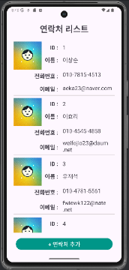
Kotrlin 기반
모바일 프로그래밍
Retrofit 이용한 서버 통신 및 데이터베이스 CRUD 작업

Slide 2
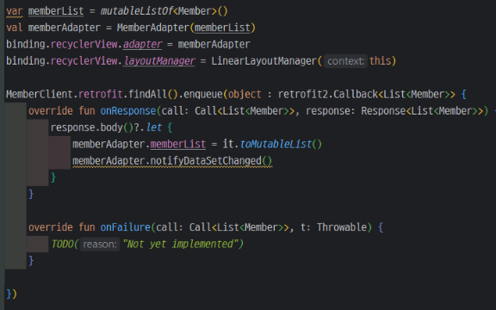
1. 연락처 조회(Read)
RecycleView와 retrofit을 이용하여
서버와 통신 및 연락처 조회

Slide 3

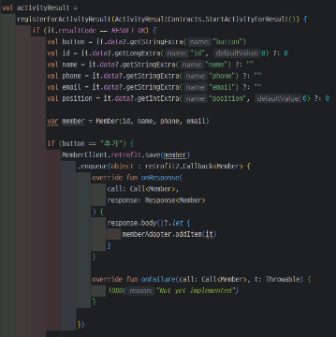
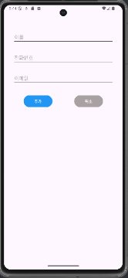
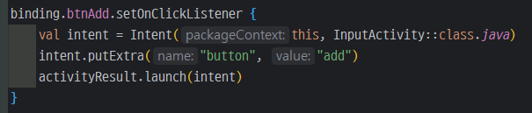
2. 연락처 추가 버튼(Create)
RegisterForActivityResult() 및
Intent를 이용하여 데이터 이동

Slide 4
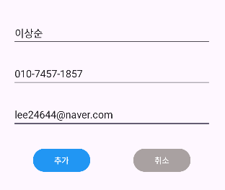
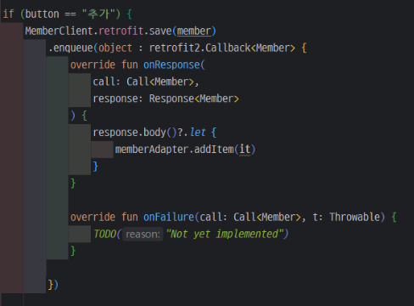
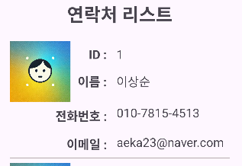
2-1. 데이터 추가 기능(Create)
RegisterForActivityResult, retrofit을 이용
서버와 통신 및 DB에 저장
-> recycleView 업데이트

Slide 5
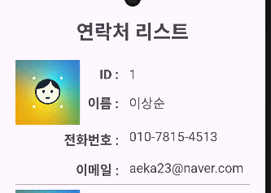
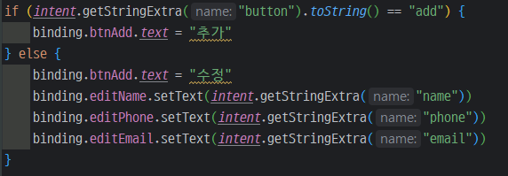
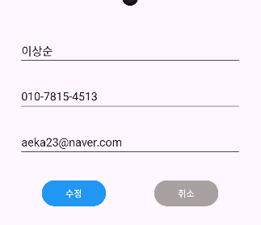
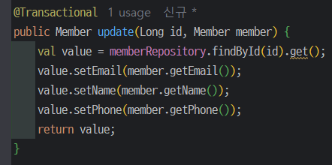
3. 연락처 수정 (Update)
리스트를 클릭하여 수정 페이지 이동
수정 페이지 재사용
DB에서 @Transactianal을 이용하여 update

Slide 6
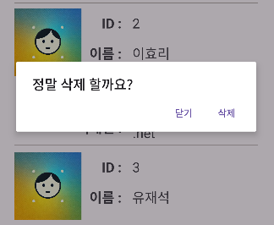
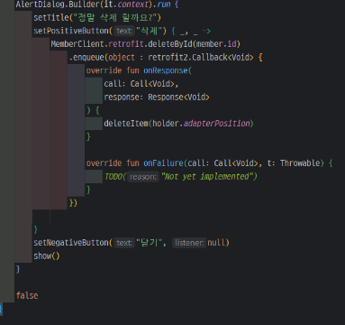
4. 길게 눌러 삭제(Delete)
AlertDialog 및 setOnLongClickListener 이용
뷰에서 데이터 삭제
DB에서 삭제(retrofit)

